Slide 1

Infomøde om Orlaprisen 2026

Slide 2

Velkommen
Velkommen
Fakta om Orlaprisen
Statistik fra Orlaprisen 2025
Nyt årshjul for Orlaprisen 2026
Forslag til aktiviteter
Orlaprisen på GO og Orlaprisen.dk
Afstemning
Spørgsmål

Slide 3
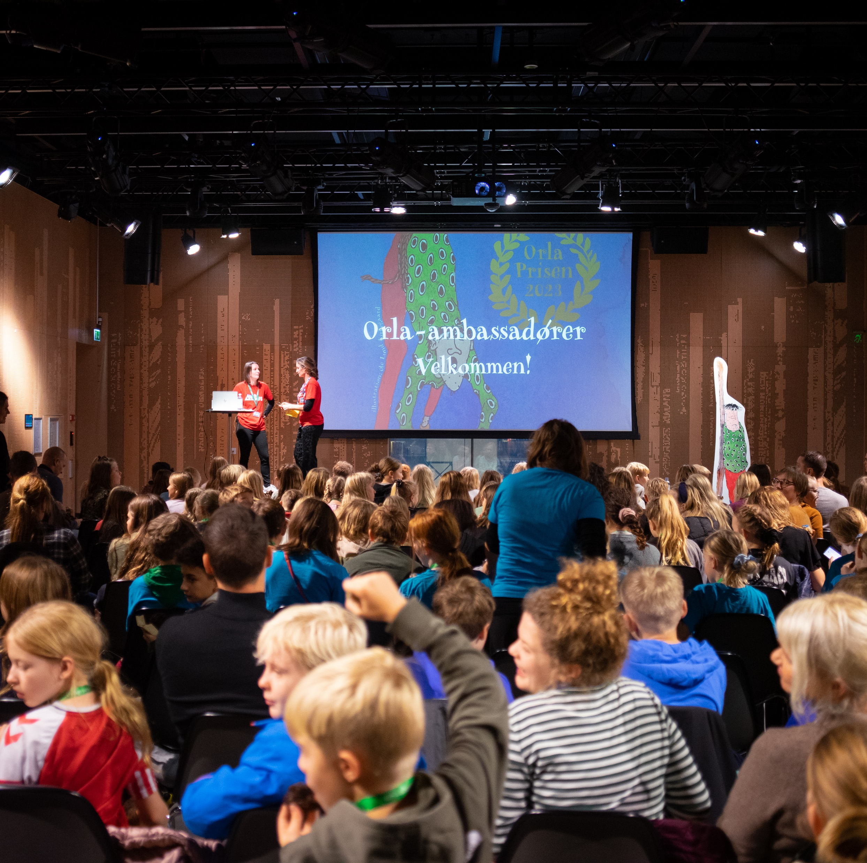
Om Orlaprisen
Aarhus Kommunes biblioteker og eReolen GO
Støttet af Slots- og Kulturstyrelsen
Børnenes egen bogpris – Orla-ambassadører
Orlaprisen.dk, Facebook, LinkedIn og Instagram
Læsesporet
Nye danske børnebøger til aldersgruppen 9-12 år
5 kategorier:
Fantastiske tegninger
Super serie
Sygt sjov
Venner og verden
Spænding og fantasy
Prisuddeling ifm Albus børnelitteraturfestival på Dokk1
Notes:
Orlaprisen afvikles nu for 5. år i træk af Aarhus Bibliotekerne i samarbejde med eReolen GO, og vi glæder os hvert år til at give den fuld gas med børn og bøger. Det kan man kun blive glad af☺
Som I nok ved, er Orlaprisen er børnenes egen bogpris. Det er børn, der anbefaler bøger, børn der sidder i juryen og selvfølgelig børn, der stemmer og endelig overrækker de også priserne på scenen til det store award show. Vi tager det altså meget alvorligt at børn er med i alle aspekter af prisen. Når det er sagt, har prisen i høj grad brug for jer bibliotekarer, der også er fan af Orlaprisen, for det er igennem jer, børn hører om prisen og involverer sig.
Da Orlaprisen er landsdækkende, har vi hyret børn i hele landet som Orla-ambassadører for at sikre, at prisen når ud i hver en krog af Danmark. Det er læseklubber og skoleklasser, der er Orla-ambassadører, og deres opgaver er blandt andet at læse mange af de indstillede bøger, anbefale på eget bibliotek, på GO og laver udstillinger på bibliotek/PLC. Flere af vores Orlaambassadører har også holdt booktalks for deres skolekammerater om Orlabøgerne. Repræsentanter fra ambassadørerne sidder i juryen og endelig er en del af ambassadørerne gæster til prisuddelingen. I år har vi 645 ambassadører, og det er rekord!
Information om Orlaprisen finder I på orlaprisen.dk som fører Delingstjenesten, på læsesporet og på vores Facebook, Instagram og LinkedIn, hvor I kan følge Orlaprisen. Vi vil MEGET kraftigt opfordre jer til at tjekke ind på Orlaprisens facebookprofil, for her samler vi al væsentlig information og nyheder, og her kan vi også komme i dialog med jer. I kan hente denne præsentation efter mødet på Læsesporet og på Orlaprisen.dk.
De bøger, der kan indstilles til en Orlapris er danske børnebøger, der er udgivet inden for de seneste to år til målgruppen 9-12-årige. Det er primært forlag, der indstiller deres nyudgivelser.
I år har vi valgt 5 kategorier ud fra de forslag, Orla-ambassadørerne indsendte sidste år. (læs de fem kategorier)
Fantastiske tegninger
Super serie
Sygt sjov
Venner og verden
Spænding og fantasy
Endelig har vi den store finale, når vinderne får overrakt præmien (10.000 kroner + en statuette) til et stort prisuddelingsshow i forbindelse med Albus børnelitteraturfestival på Dokk1. I år er det d. 20. november, og showet bliver livestreamet, så skoleklasser og biblioteker kan holde deres egen Orlafest med storskærm.

Slide 4
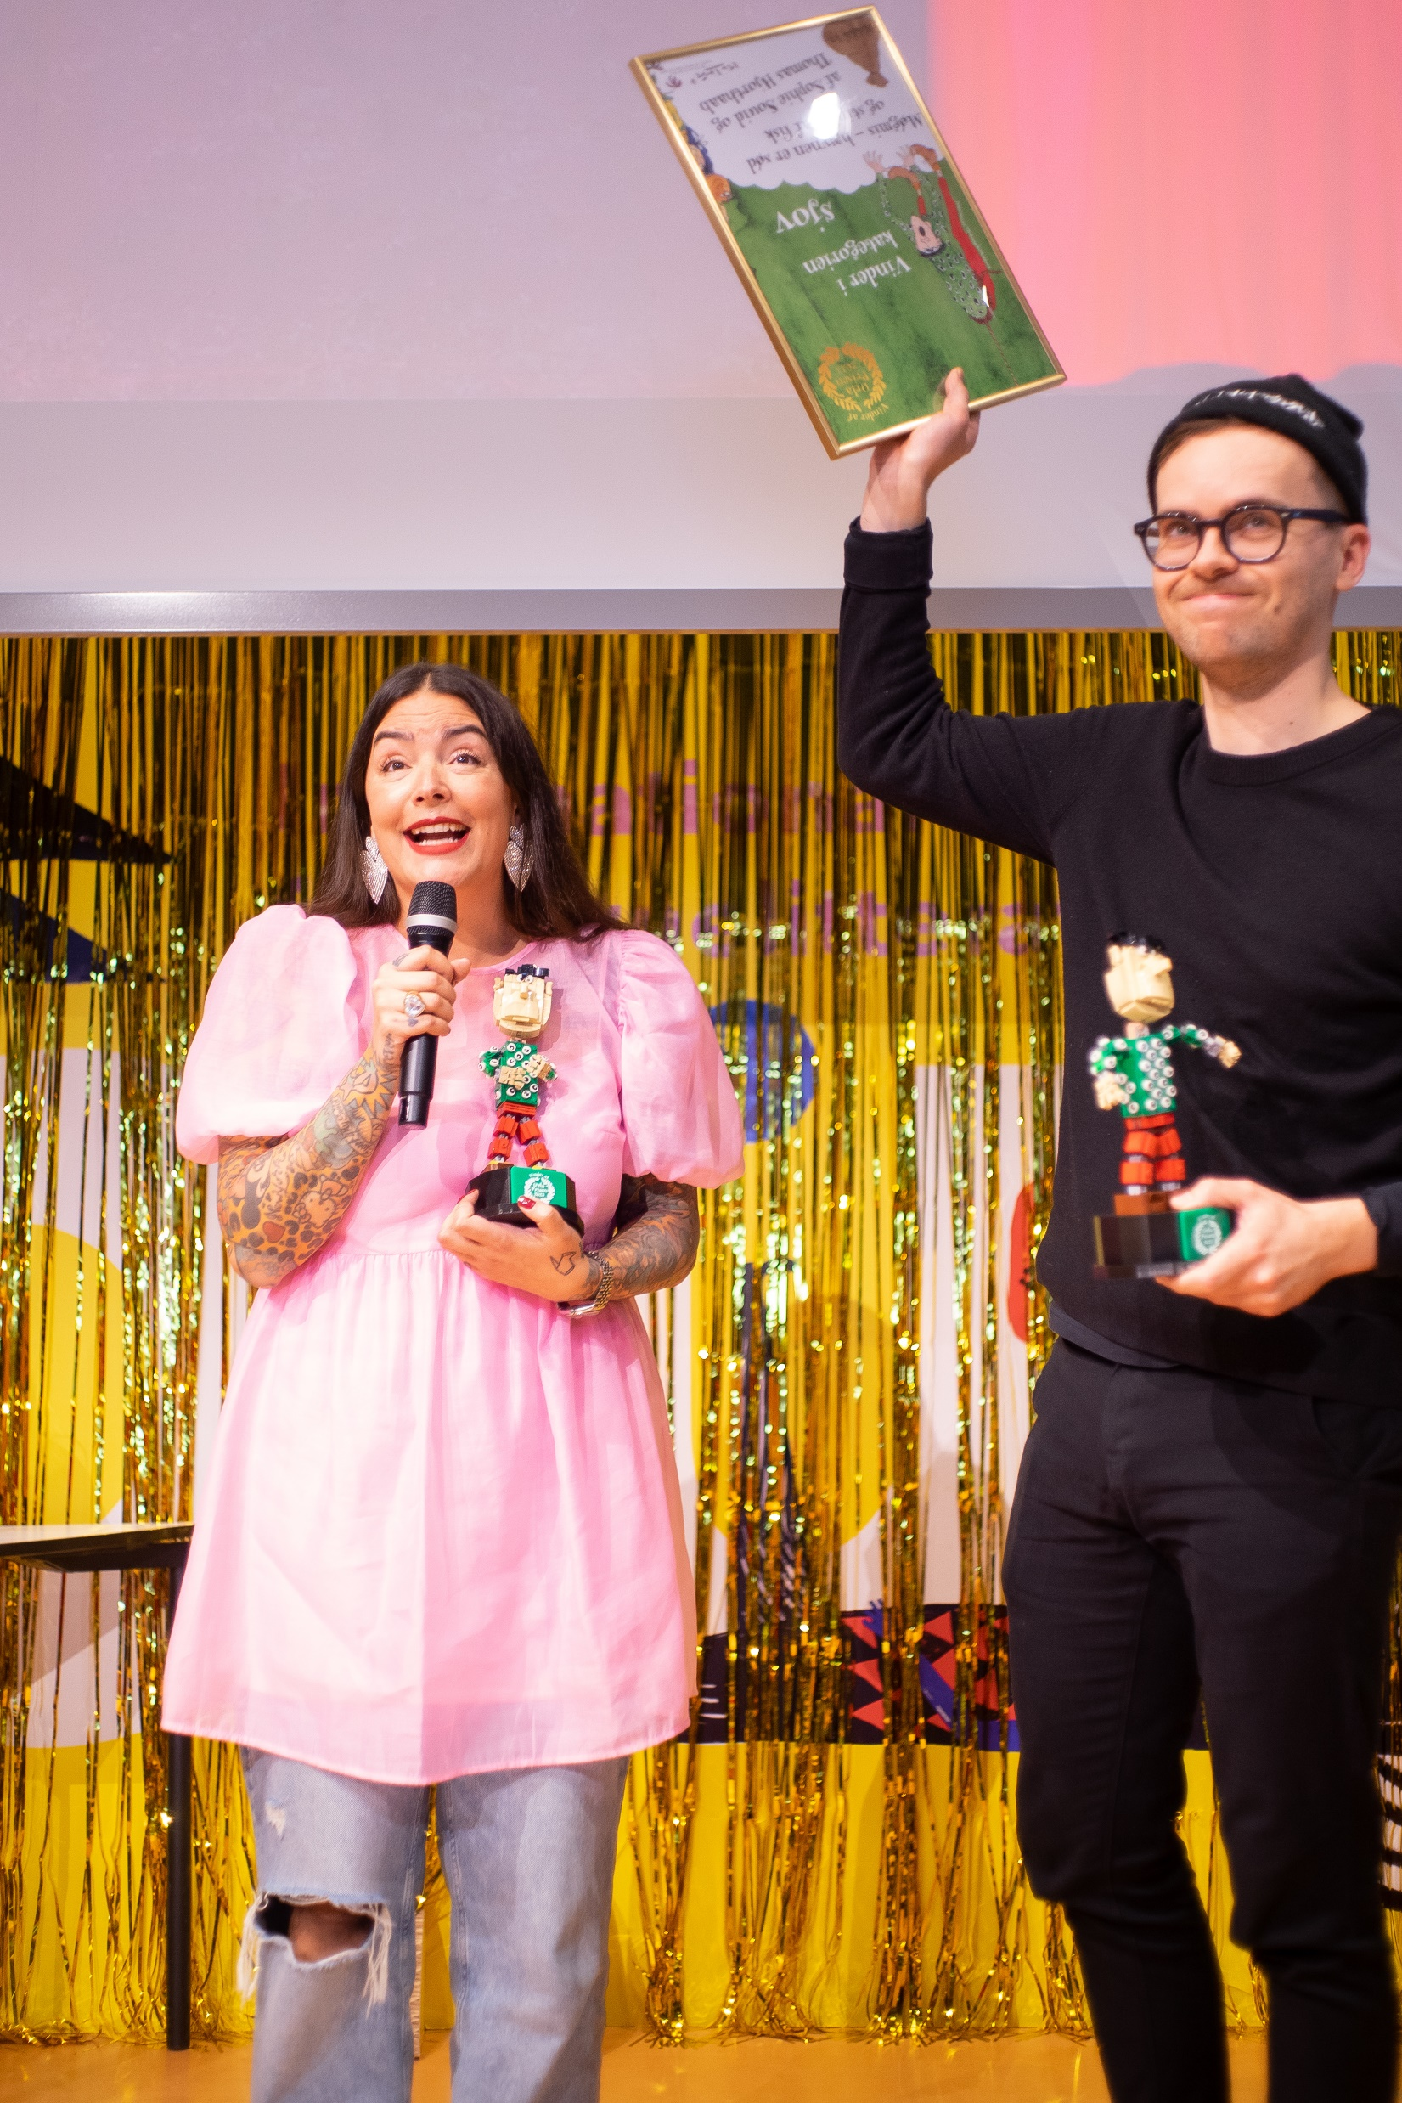
Statistik - Orlaprisen 2025
570 Orlaambassadører
23 jurymedlemmer
390 indstillede titler
61.864 stemmer
400 tilskuere og cirka 500 streaminger af showet
Notes:
Her får I nogle tal fra sidste år
Sidste år havde vi 570 Orla-ambassadører. Orla-ambassadører er bogklubber og skoleklasser, der læser, anmelder, er med til at nominere, laver udstillinger på deres skoler og biblioteker, de stemmer og får en masse andre børn til at stemme også. Geografisk er der en stor spredning på børnene og vi gør vores bedste for at få alle landsdele dækket.
Vi havde 23 børn med i juryen der udvalgte de endeligt nominerede. Men det var ikke kun de 23 børn som tog beslutningen. Stemmer fra alle vores orlaambassadører blev også taget med i afgørelsen, ligesom udlånstal fra 5 forskellige biblioteker har været inddraget.
388 indstillede
I alt 61.864 stemmer (i 5 forskellige kategorier)
400 tilskuere til vores prisuddeling og cirka 500 streaminger af showet, så der var altså potentielt mange børn, der så med ude på skolerne.

Slide 5
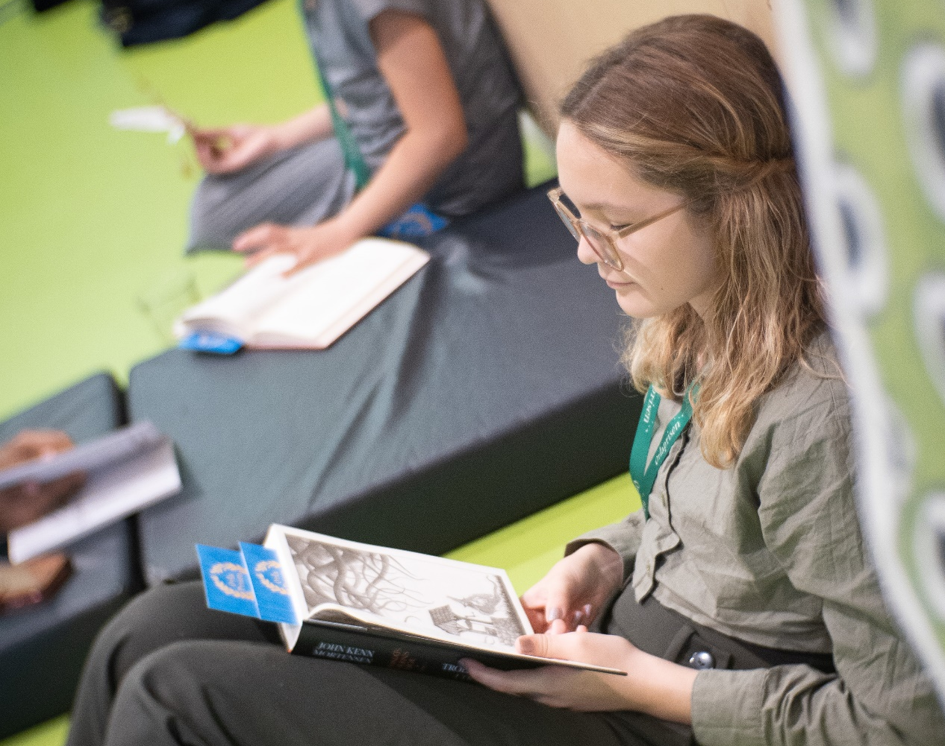
Nyt årshjul
Marts-april: Forlag indstiller bøger
17. juni: Jurymøde
23. juni: De nominerede offentliggøres
1. oktober – 1. november: afstemning
20. November kl. 12-13: prisuddelingsshow på Dokk1 - livestreames
Notes:
Vi har rykket Orlaprisens årshjul, så en stor del af arbejdet foregår på denne side af sommerferien. Hvor vi før først modtog de sidste bøger i juni måned har vi nu allerede modtaget de fleste indstillede bøger. Derudover kan forlagene nu maks indstille 15 bøger, hvilket betyder at vores samlede pulje af indstillede titler er halvt så stor som sidste år – i år knap 200. Det har den fordel at vores Orlaambassadører får en mere overskuelig liste af bøger at læse ud fra. At vi allerede kender de nominerede bøger på denne side af sommerferien gør at langt flere biblioteker kan nå at købe eksemplarer ind inden afstemningen i oktober.
Find alle de indstillede titler på læsesporet og orlaprisen.dk, hvor der uploades en liste 1.maj
D. 17. juni holder vi jurymøde med ambassadørbørn og de nominerede bøger offentliggøres derefter. Indtil afstemningen går i gang 1. okt. Har I som sagt tid til at købe ekstra eksemplarer af bøgerne, Orla-ambassadørerne og andre børn kan nå at læse nogle af de nominerede. Vi producerer nomineringsvideoer, der bliver offentliggjort i forbindelse med afstemningen. Afstemningen løber en måned og afsluttes på Bogforum d. 1. november.
Prisuddelingen på Dokk1 d. 20. november livestreames som sidste år og Sisse Gram De Fries bliver igen i år vært på showet.

Slide 6
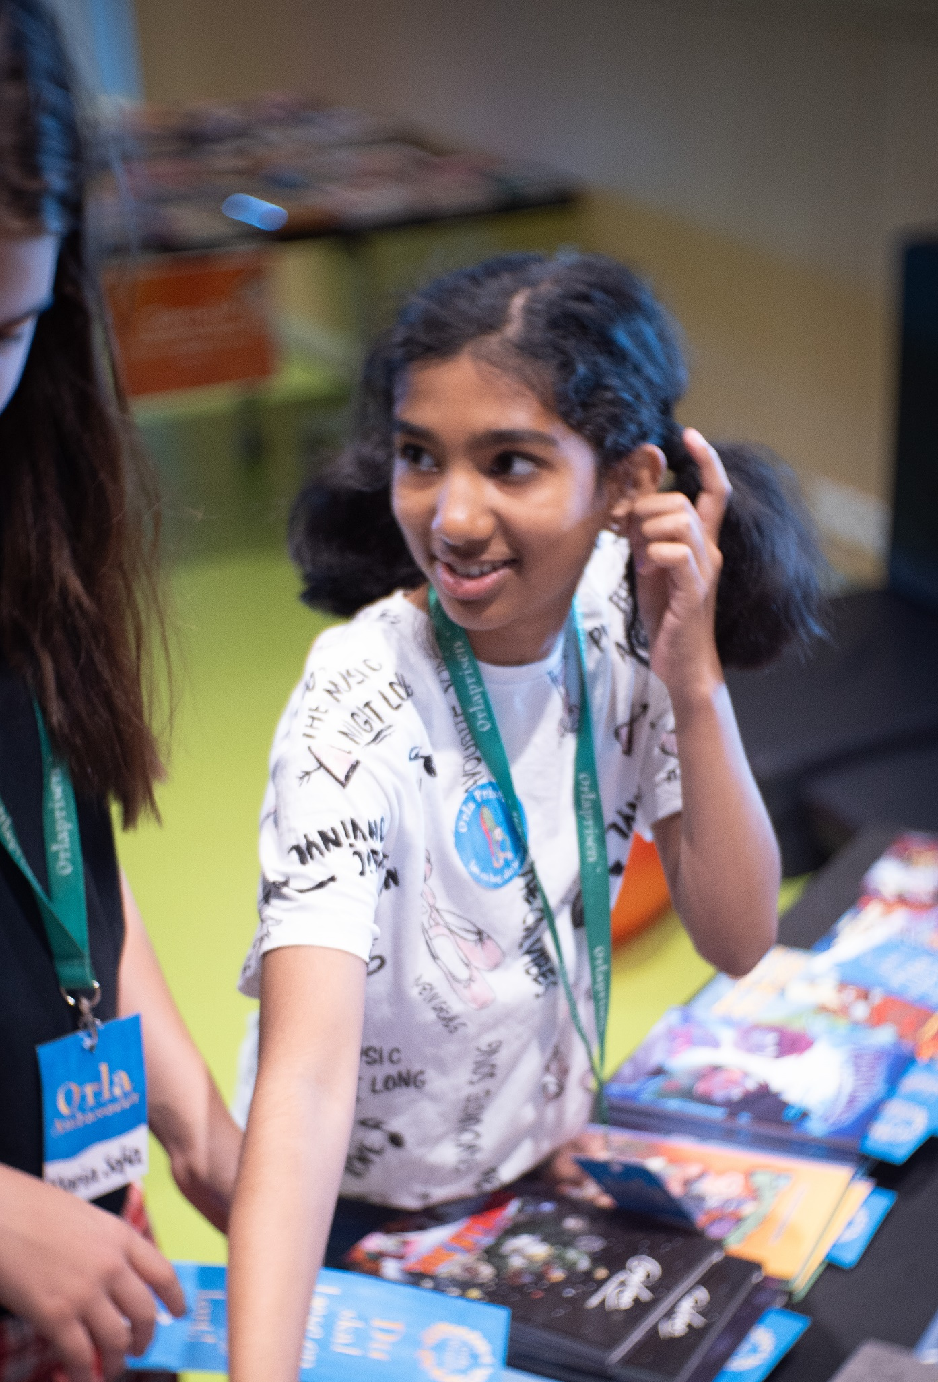
Forslag til aktiviteter:
Booktalk med Orlapris-bøger
Læseevent (Readathon, Læsningens dag eller andet)
Bogmærker/udstilling/anbefalinger
Lav en stemmestation
Dele nomineringsvideoer
Holde Orlapris-fest d. 20/11
Notes:
Som de seneste par år laver vi en booktalk som er køreklar til at I kan fyre den af med formidlingen af de nominerede titler. Det bliver en powerpoint med tilhørende manuscript og videoer af børn, der fortæller om bøgerne indlejret. Booktalken kan afsluttes med at alle børn stemmer. I kan evt. Tænke booktalken ind I jeres bibliotekers skoletilbud.
I kunne overveje og lave et læsevent med de nominerede bøger. Det kunne være et readathon eller et arrangement på Læsningens dag d. 8. september.
Lave udstillinger med bogmærker, plakater og børns anmeldelser
Lav en stemmestation, hvor I stiller en ipad frem eller lægger fysiske stemmesedler. Lærke vil fortælle mere om afstemingen om lidt.
Del gerne nominerinsvideoerne på jeres forskellige kanaler
Inviter skoleklasser ind til en Orlaprisfest d. 20.11, hvor vi streamer showet fra dokk1.
O

Slide 7

Formidlingsmaterialer og grafik
Print-selv-løsning
Bestil materialerne ved LaserTryk – Egenbetaling
Grafik til SoMe
Hvad:
- Plakater, bogmærker, klistermærker, grafik til SoMe, nomineringsvideoer
Notes:
Plakater, bogmærker, klistermærker mv. er tilgængeligt inden afstemningen både som print-selv-løsning, hvor I finder materialerne på Læsesporet og Orlarpisen.dk.
I kan også i år bestille materialerne hos LaserTryk – Det er egenbetaling - gå evt. flere sammen for jo mere man bestiller jo billigere bliver det.
Grafik til sociale medier og skærme samt nomineringsvideoerne laver vi også og gør tilgængelige inden afstemningen.
Filerne til print-selv og digital grafik kommer til at ligge på Læsesporet og på Orlaprisen.dk
Vi giver besked på flere forskellige kanaler: fb, linkedin og insta, så snart materialerne er klar og en vejledning til, hvor I kan finde dem.

Slide 8
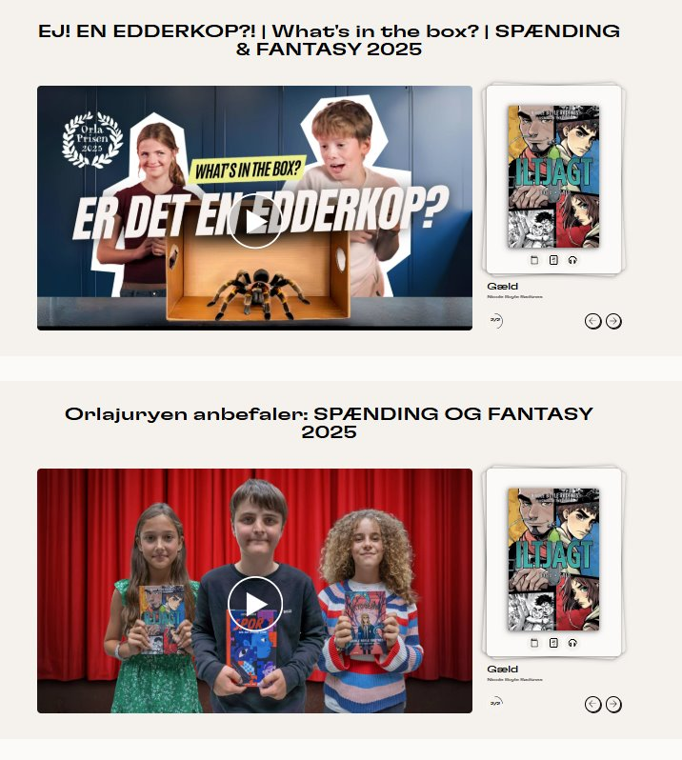
Orlaprisen på GO
Vi tilbyder frikøb på eReolen GO på de nominerede titler
Ny digital afstemning i oktober
Mulighed for fysisk afstemning
Videoanbefalinger af nominerede og indstillede bøger
Nomineringsvideoer/shorts på GO + YT
Artikler til forældre/voksne på bibliotekernes platforme
Notes:
Hvis jeres bog bliver nomineret, skal den helst være tilgængelig for alle børn i hele Danmark. Det vil vi sikre, ved at tilbyde frikøb til de nominerede titler, der ikke ligger i abonnement (altså de bøger på eReolen GO, der er blå titler i forvejen). Orlaprisens budget er begrænset, og vi tilbyder en fast pris for frikøb i oktober, hvor afstemningen foregår. Er den nominerede bog en blå titel, har den selvfølgelig en større chance for at blive læst af mange børn i hele perioden, men vi har desværre ikke økonomi til at frikøbe bøgerne i alle fire måneder fra nominering til afstemningen slutter.
Det er IKKE et krav, men et tilbud I får, hvis jeres bog bliver nomineret og ikke allerede er i abonnement.

Slide 9
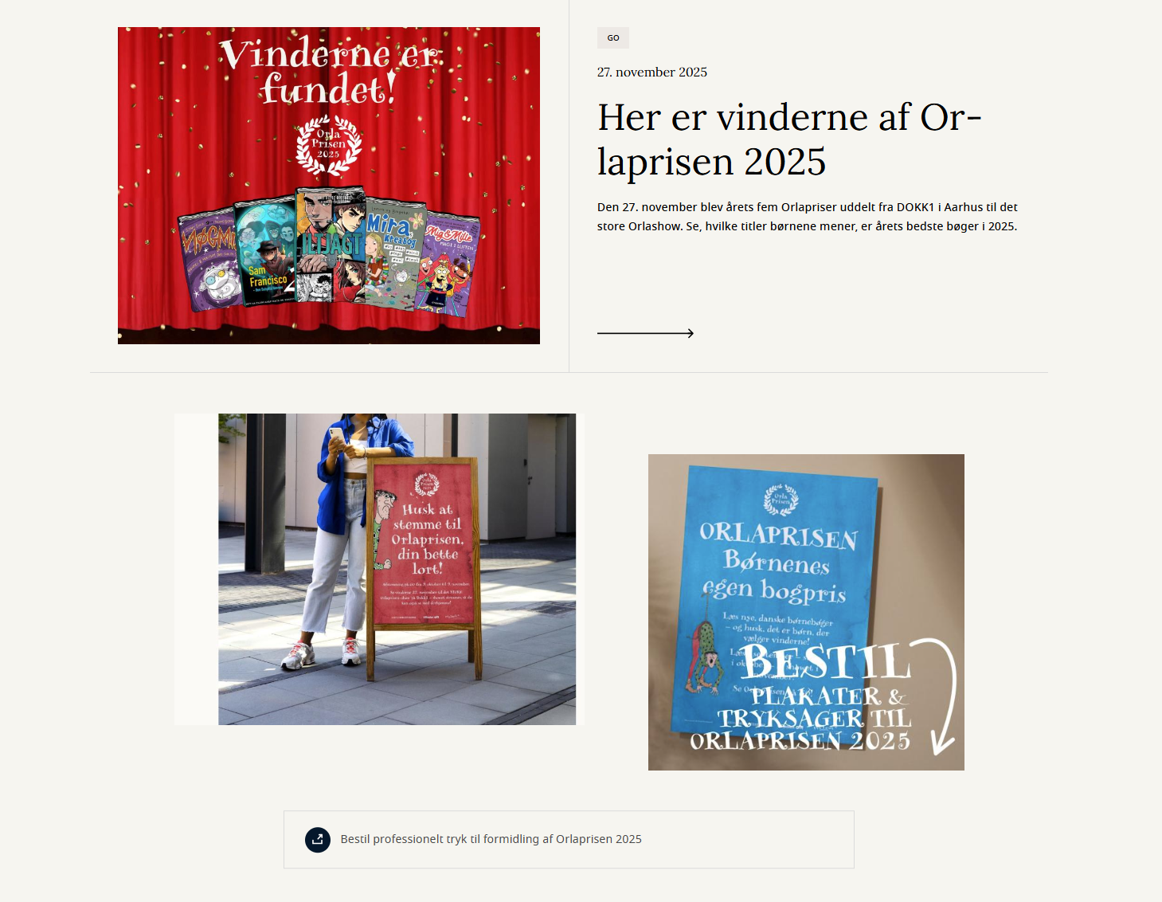
Om Orlaprisen.dk
En indgang til voksne, fagfolk via delingstjenesten
Ikke henvendt til børn
Børn henvises altid til GO eller eReolen GO.
Opdateres løbende
Indeholder tidsplan, artikler med aktuelle opdateringer (nomineringer, livestream af showet, vindere etc.)
Notes:
Først i juni overgik Go til at blive en del af de lokale bibliotekshjemmesider og det betyder at orlaprisen.dk også flytter delvist. Orlaprisen.dk henviser nu til en side på bibliotekernes delingstjeneste, hvor der vil ligge information, der er rettet mod voksne formidlere – og også jer forlag og forfattere. Børnene skal stadig tilgå GO via mobiltelefon eller deres lokale bibliotekshjemmeside.
Generel information om Orlaprisen får I bedst ved at følge med på Orlaprisens facebook og LinkedIn-profil. Her henvender vi os til alle de voksne, der arbejder med Orlaprisen på en eller anden måde.

Slide 10
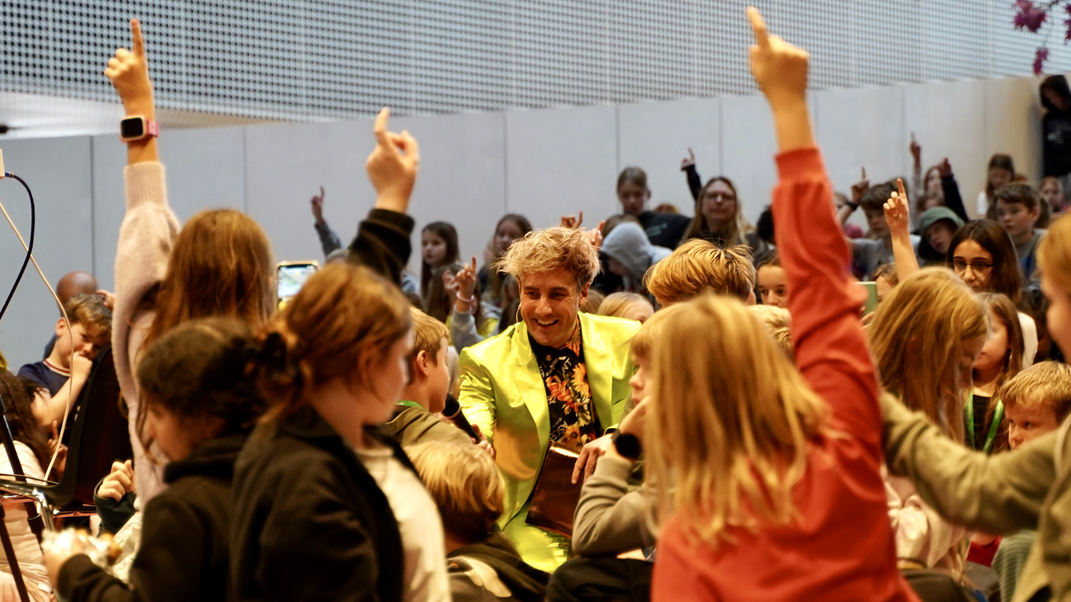
Spørgsmål

